Slide 1
স্বাগতম

Slide 2
পরিচিতি
মোঃ শাহজালাল পাটওয়ারী
সহকারী শিক্ষক
বড়গাঁও উচ্চ বিদ্যালয়
সুবিদপুর, ফরিদগঞ্জ, চাঁদপুর
মোবাইল: ০১৬৩৮০৪০১৪৮
শ্রেনিঃ৬ষ্ঠ
বিষয়ঃ শারীরিক শিক্ষা
অধ্যায়ঃ ১ম
শিক্ষার্থী্র সংখ্যাঃ ৫৫ জন
তারিখঃ২৮/0১/২০২০খ্রি.
সময়ঃ ৫০ মিনিট
মোঃ শাহজালাল পাটওয়ারী, সহকারি শিক্ষক , বড়গাঁও উচ্চ বিদ্যালয়,ফরিদগঞ্জ,চাঁদপুর।

Slide 3
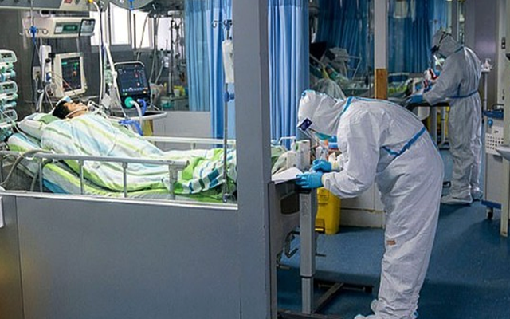
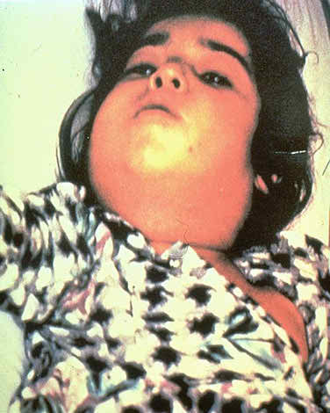
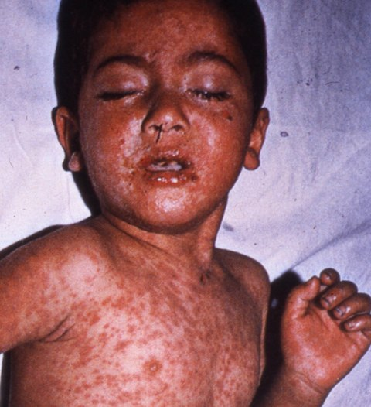
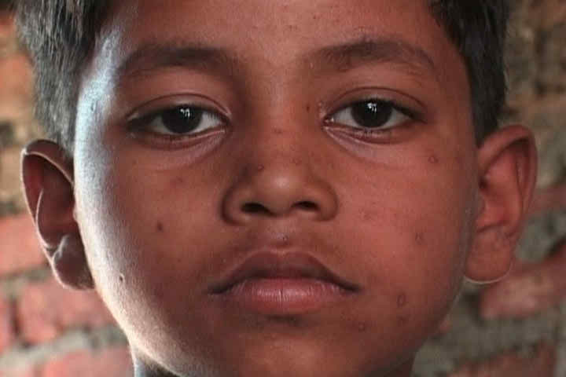
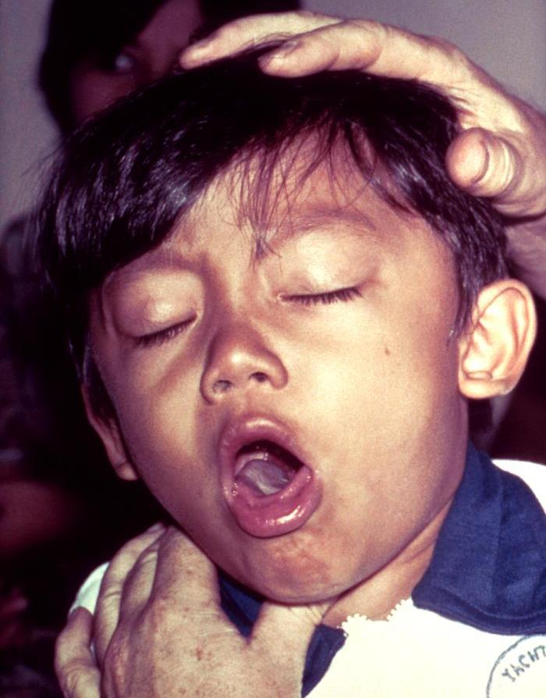
করোনাভাইরাস
ডিপথেরিয়া
গুটি বসন্ত
জল বসন্ত
হুপিং কাশি

Slide 4
সংক্রামক রোগ

Slide 5
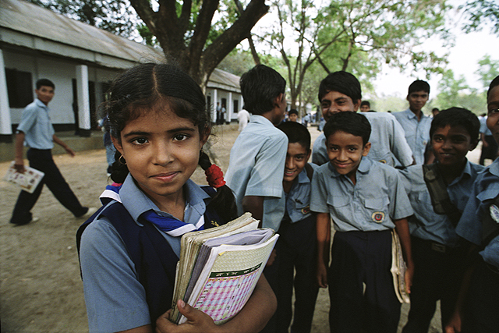
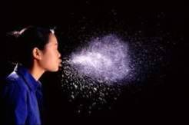

Slide 6
শিখনফল
এই পাঠ শেষে শিক্ষার্থীরা ...
১। সংক্রামক রোগ কি বলতে পারবে।
২। কিভাবে সংক্রামক রোগ ছড়ায় উল্লেখ করতে পারবে।
৩। কিভাবে সংক্রামক রোগ থেকে নিজেকে রক্ষা করা যায় তা ব্যাখ্যা করতে পারবে।

Slide 7
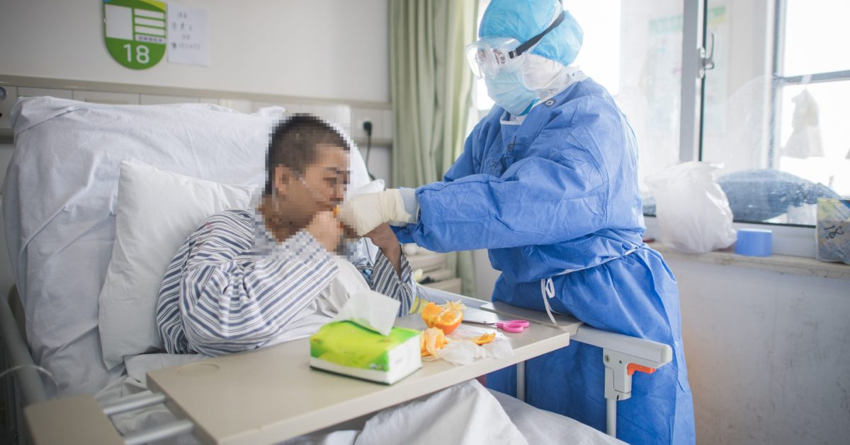

Slide 8
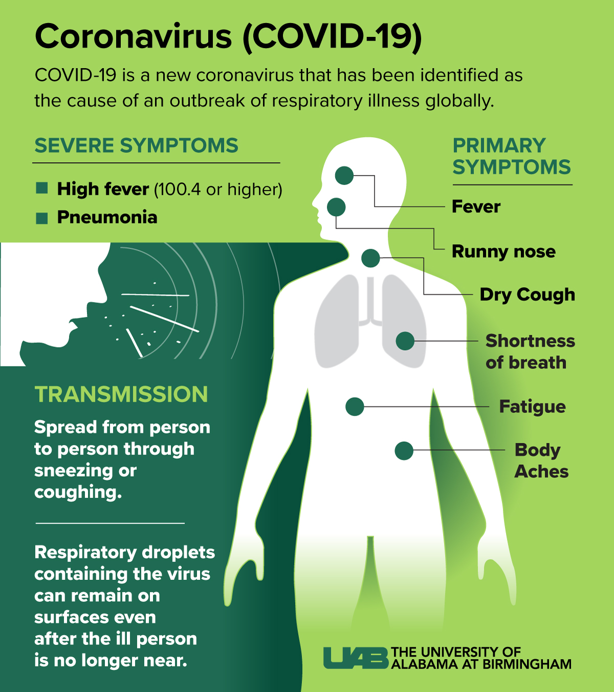
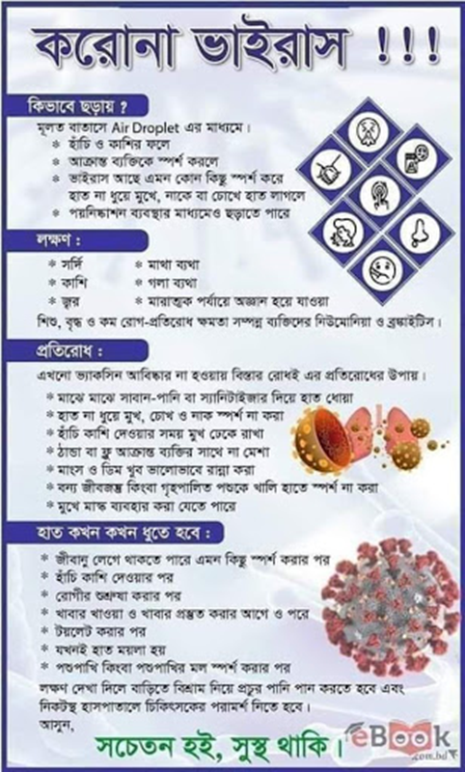

Slide 9
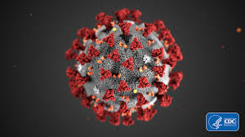
করোনাভাইরাস

Slide 10
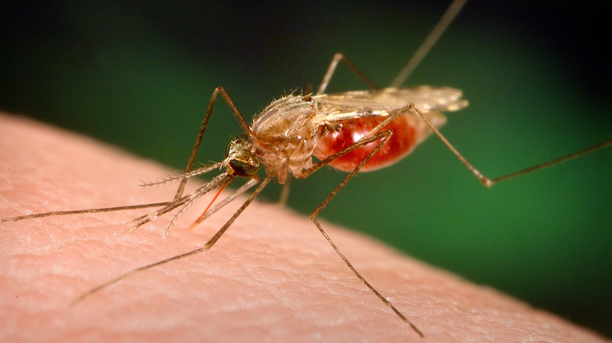
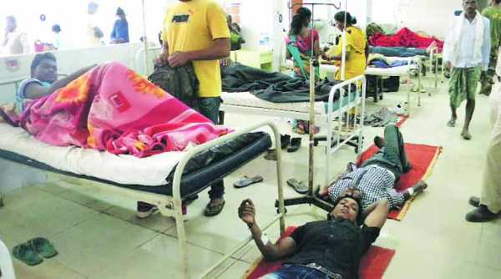
ম্যালেরিয়া
ডাইরিয়া

Slide 11
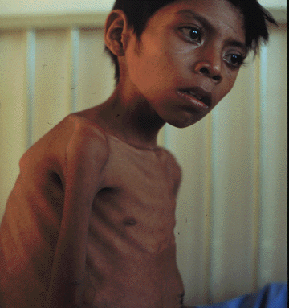
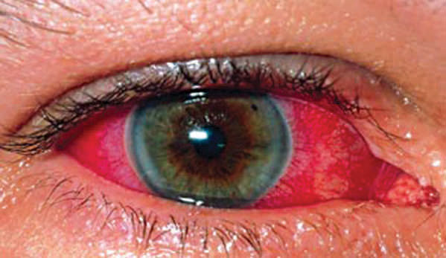
যে রোগ একজনের শরীর থেকে অন্য শরীরে
ছড়িয়ে পড়ে। তাকে সংক্রামক রোগ বলে।
যক্ষ্মা
চোখ ওঠা

Slide 12
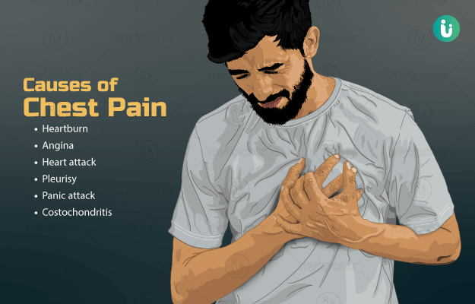
সংক্রামক রোগ প্রধানত দুই প্রকার
ছোঁয়াচে
ছোঁয়াচে নয়

Slide 13
জোড়ায় কাজ
ছোঁয়াচে রোগ কাকে বলে?

Slide 14
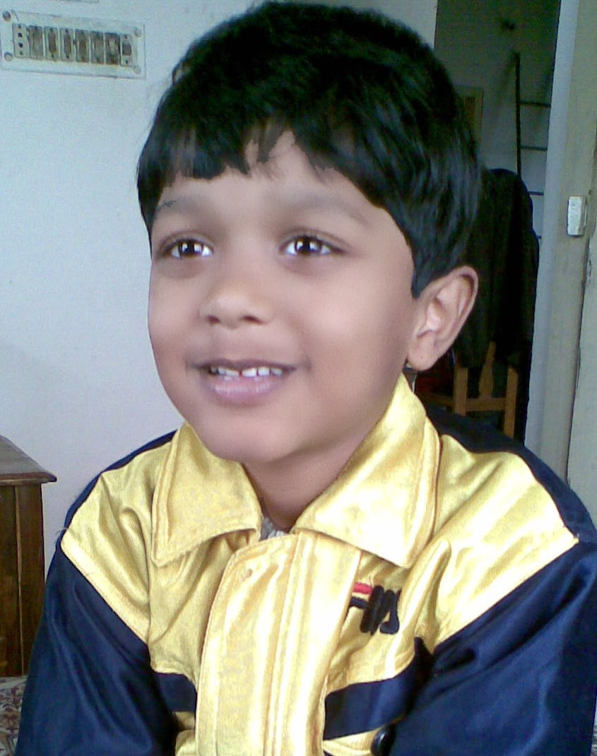
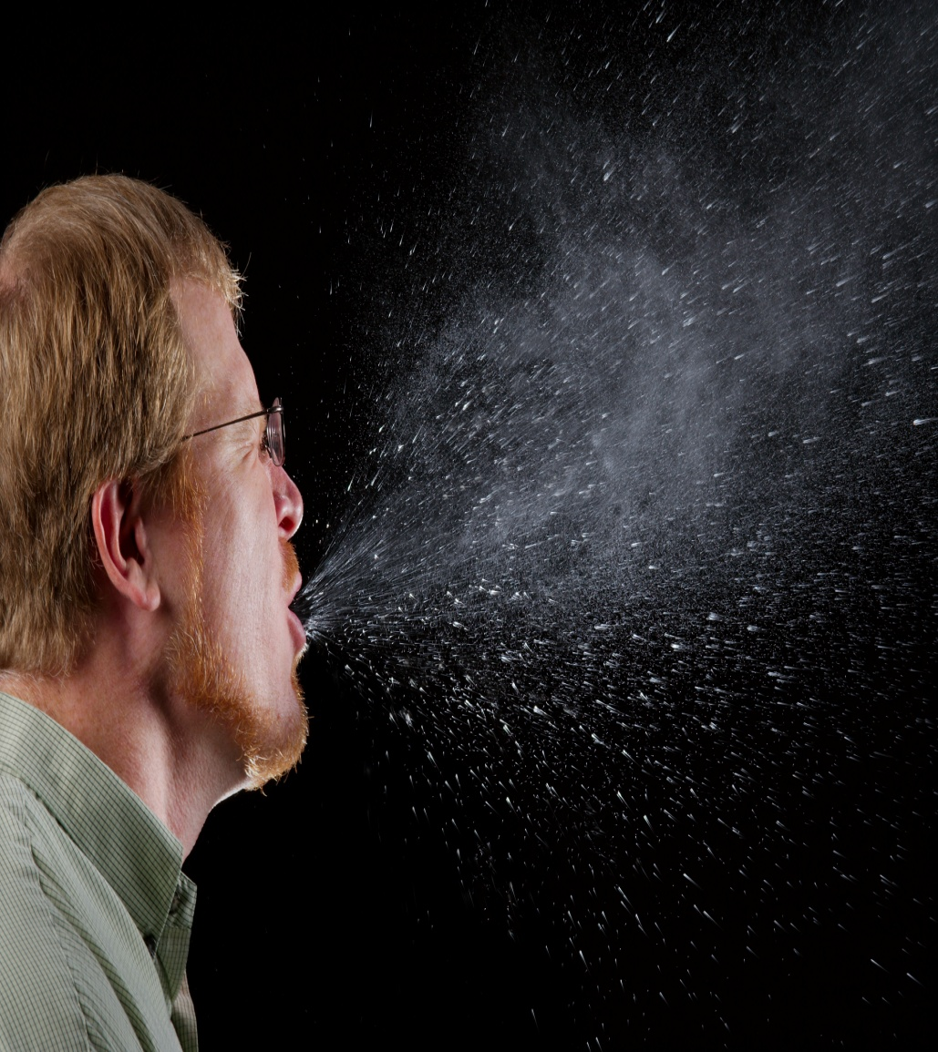
প্রতিকার
রোগীর সংস্পর্শে না আসা

Slide 15
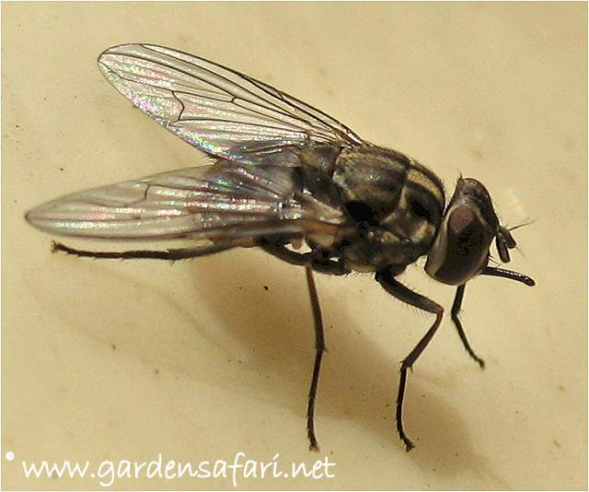
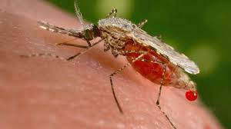
রোগীর ঘরে যাতে মাছির উপদ্রব না হয় সে দিকে লক্ষ রাখা।

Slide 16
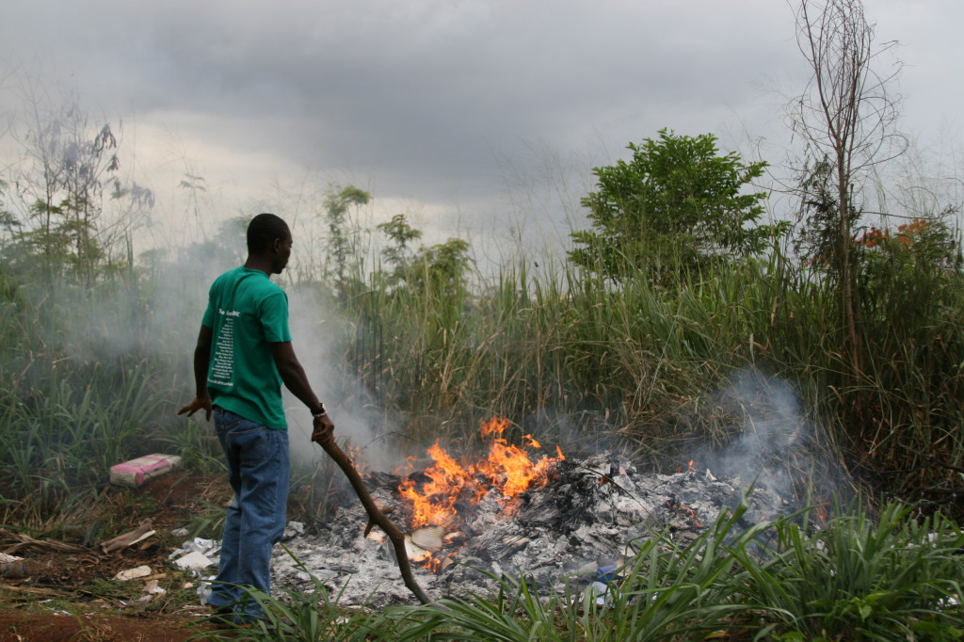
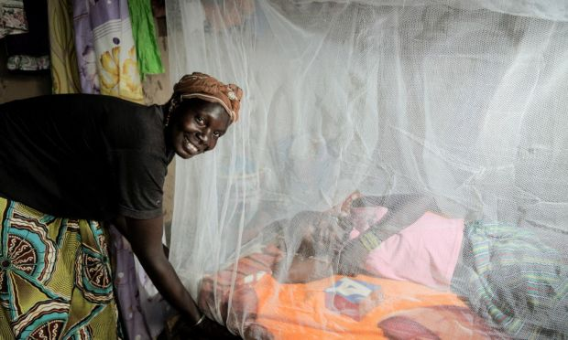
থুতু,লালা,ফোস্কা পুড়িয়ে ফেলা।
রোগীকে মশারির মধ্যে রাখা।

Slide 17
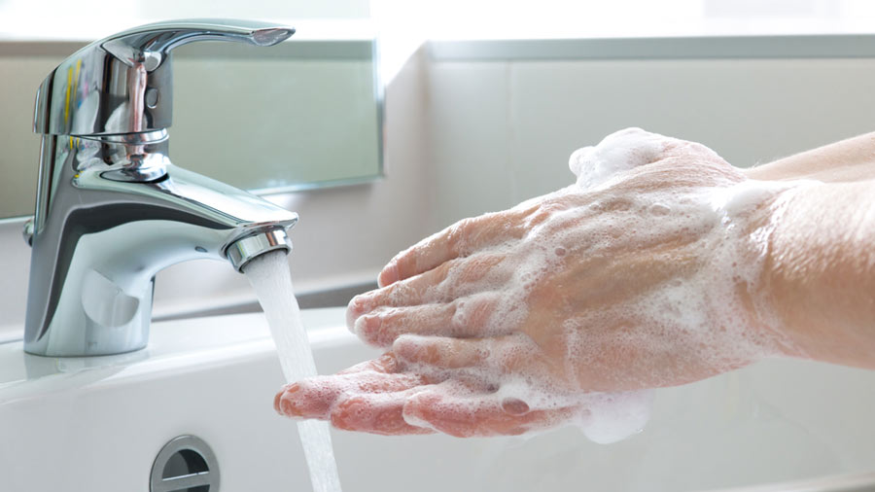
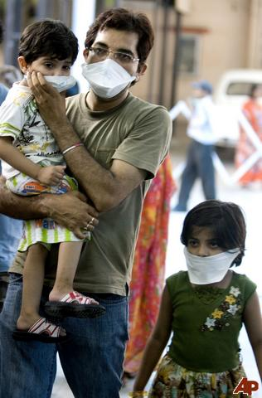
মাস্ক ব্যবহার করা
সাবান/হ্যান্ড স্যানিটাইজেশন দিয়ে হাত ধোয়া।

Slide 18
প্রতিকার
১। রোগীর সংস্পর্শে না আসা।
২। রোগীর ঘরে যাতে মাছির উপদ্রব না হয় সে দিকে লক্ষ রাখা।
৩। রোগীকে মশারীর মধ্যে রাখা।
৪। থুতু,লালা,ফোস্কা,পুড়িয়ে ফেলা।
৫। নাকে মাস্ক ব্যবহার,সাবান দিয়ে হাত-মুখ ভালভাবে ধোয়া।

Slide 19
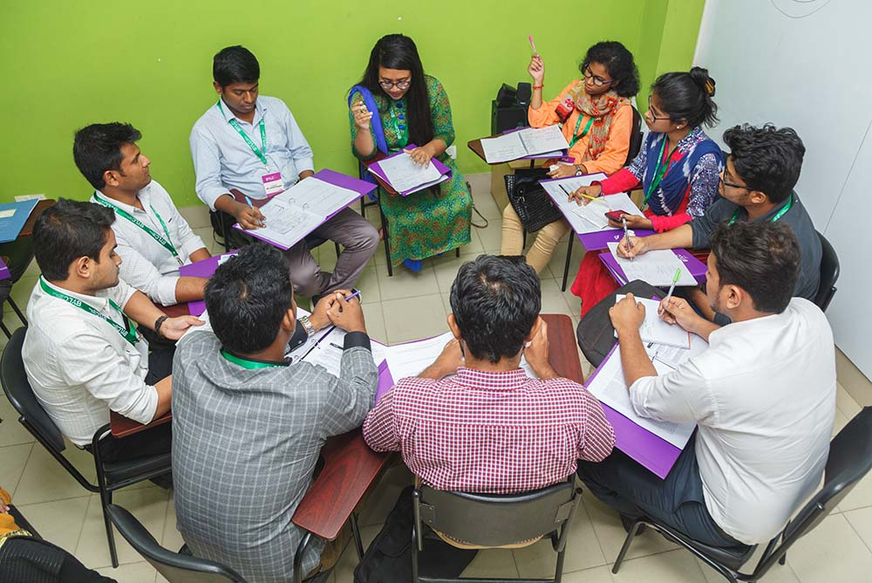
দলীয় কাজ
দল-০১
ছোঁয়াচে রোগ গুলি চিহ্নিত কর।
দল-০২
ছোঁয়াচে নয় এমন রোগ গোলি চিহ্নিত কর।

Slide 20
মূল্যায়ন
1। সংক্রামক রোগ কী?
2। সংক্রামক থেকে বাঁচার উপায় কী কী?
3। সংক্রামক রোগ কয় প্রকার?
4। সংক্রামক রোগ প্রতিকারের উপায় কী কী?

Slide 21
বাড়ির কাজ
সংক্রামক রোগ প্রতিকারের 5টি উপায় শিখে আসবে।

Slide 22
“পরিস্কার পরিচছন্ন থাকব রোগ মুক্ত জীবন গড়ব।”
ধন্যবাদ

